Slide 1
金融科技期末報告
第二組 張恩睿 林宇哲
2021/06/10

Slide 2
目錄
目標說明
資料說明
資料前處理
預測模型建置
決策樹說明
預測結果

Slide 3
目標說明
壽險業務員若有不當行為會對公司造成名譽上之受損
進而影響保戶與業務員對其之信任
傳統採用電話訪問與業務規則的方式都有其限制
若能採用機器學習建模有機會得到更高的準確度與解釋性
我們透過南山人壽提供過去的業務員保單資料來預測其有不當行為的可能性

Slide 4
資料說明
訓練集
測試集
特徵數 | 391
筆數 | 30,000
日期 | 201912
舞弊 | 195
特徵數 | 391
筆數 | 30,000
日期 | 202012
舞弊 | 55

Slide 5
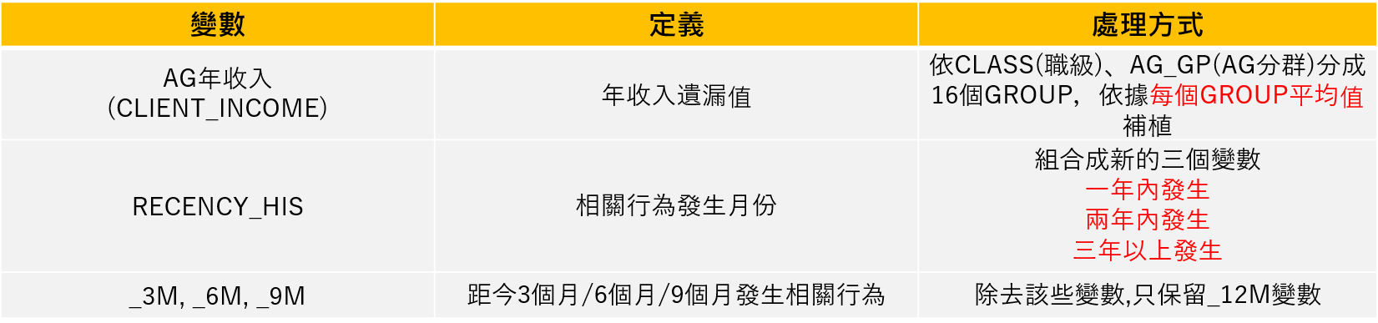
遺漏值填補與組合特徵

Slide 6
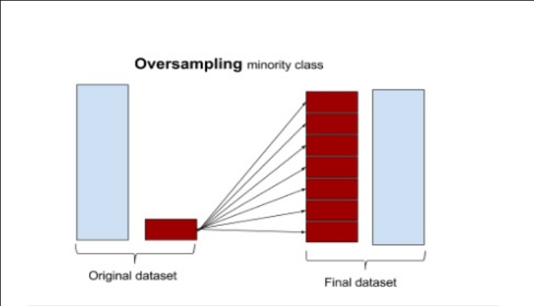
處理Imbalanced Data
使用Oversample
從少數的正樣本隨機重複抽取複製成與負樣本數目相同。
Label | Number
正常(0) | 29805
舞弊(1) | 195
Label | Number
正常(0) | 29805
舞弊(1) | 29805

Slide 7
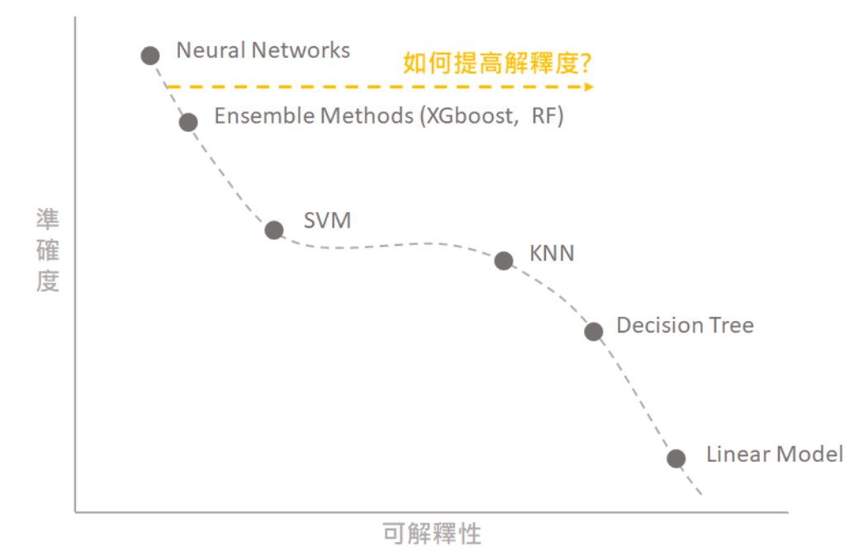
模型選擇
在金融業訴求的是一個能夠
透明化能解釋的模型
因此像擁有高精準度的複雜模型
如深度學習或集成樹就不適合
因此決策樹能夠兼顧準確性與
解釋性是本次分析的最佳選擇

Slide 8
變數 | Gini importance
過往不當行為次數 | 0.2564
近12個月保單失效比例 | 0.1843
過往不當招攬&未親視簽次數 | 0.0681
AH平均保費 | 0.0670
躉繳保費比例 | 0.0599
過往舞弊(含偽簽/代簽)最近12月份前 | 0.0516
同一地址客戶數超過4人之比例 | 0.0488
鐵粉數 | 0.0476
躉繳保費 | 0.0420
客戶自行繳費比例 | 0.0384
依據決策樹之GINI importance從所有變數中篩選出前十個最重要的特徵
我們也將該十個特徵用作模型訓練
這是基於演算法得出的結果
對預測分數有幫助
但不一定能符合現實狀況
尚需經由視覺化檢驗

Slide 9
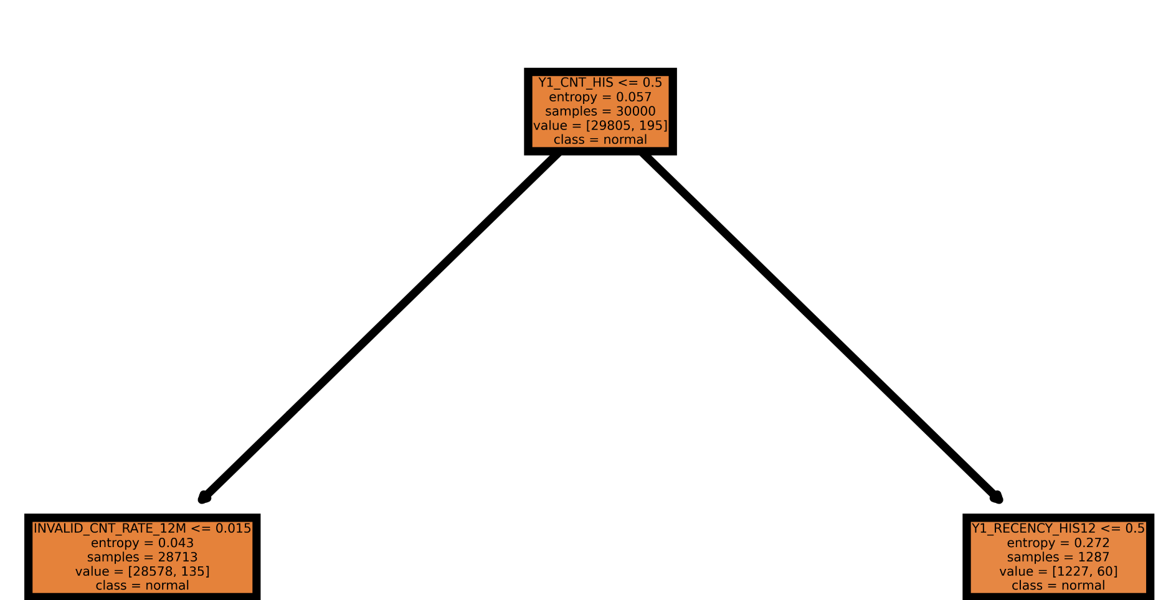
決策樹
決策樹root以過往舞弊行為次數最為第一分支便可有效將28713筆直接分類為無不當行為

Slide 10
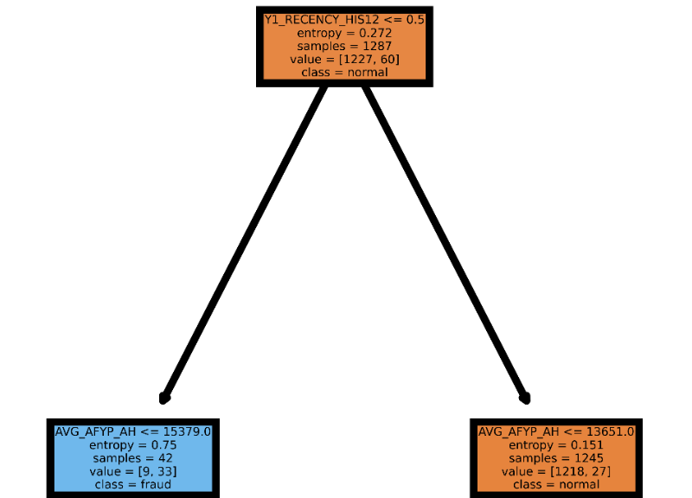
決策樹
以近12月內是否有舞弊最為分類可以明確分出有舞弊及沒舞弊AG

Slide 11
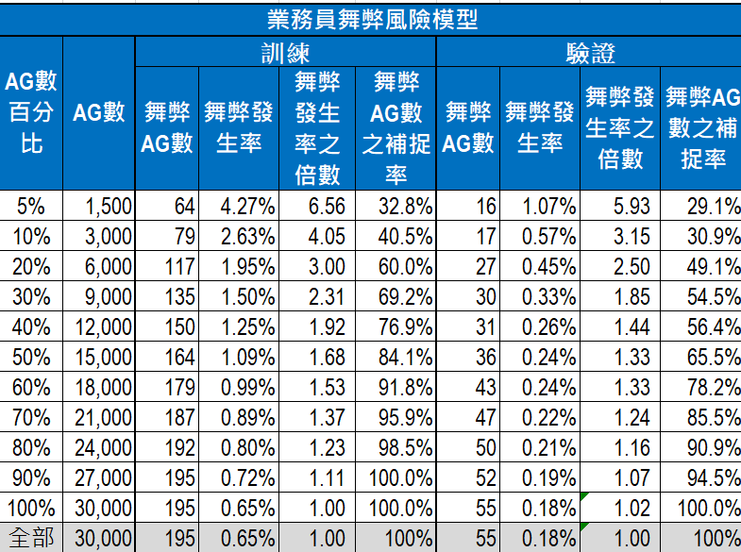
預測結果
實務上我們以前5%的舞弊捕捉率作為benchmark

Slide 12
特徵視覺化分析

Slide 13
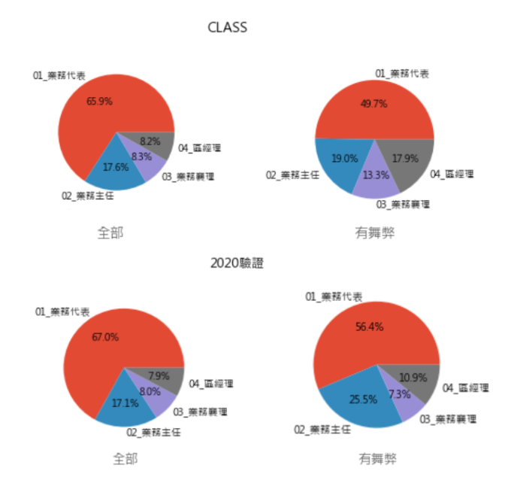
業務員職級
圖說
訓練集
我們可以發現職級最初階的業務代表幾乎在舞弊中佔了近一半的比例,區經理比例竟比襄理高
推論
業務代表人數最多,自然舞弊數會較多
區經理熟悉制度,可能較易一手遮天
驗證集

Slide 14
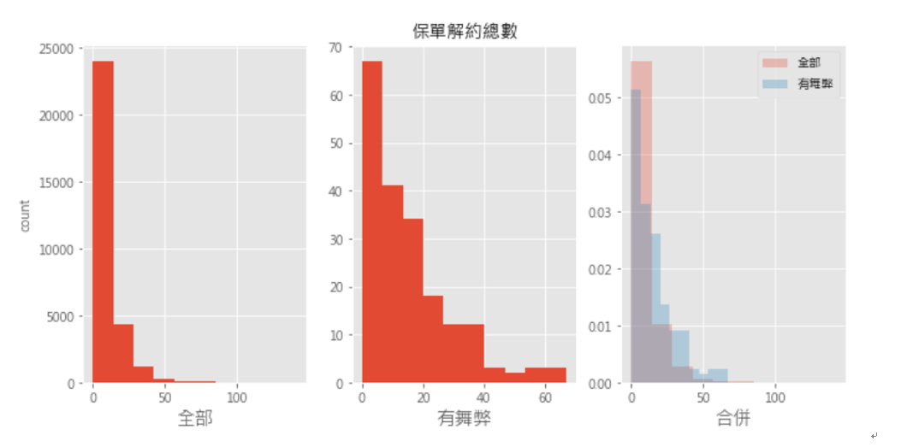
保單解約總數
圖說
有舞弊業務員其保單解約總數偏多
推論
可能是業務員自行解約以防東窗事發

Slide 15
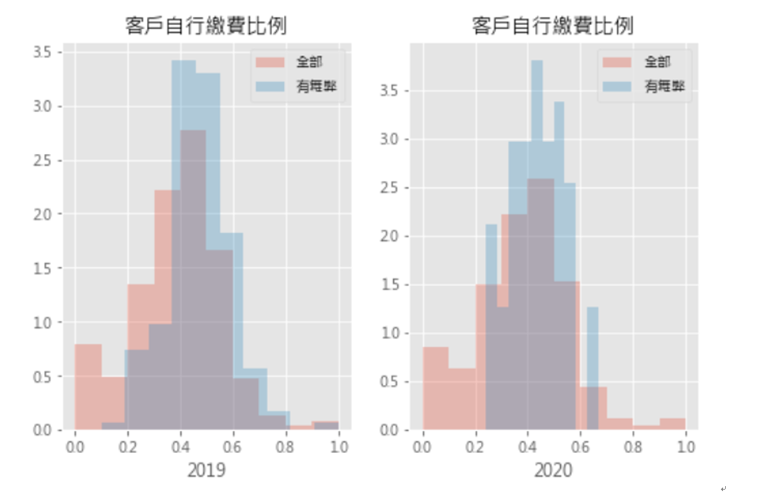
客戶自行繳費比例
圖說
舞弊業務員自行繳費比例較高
推論
透過交現金給業務員容易中飽私囊

Slide 16
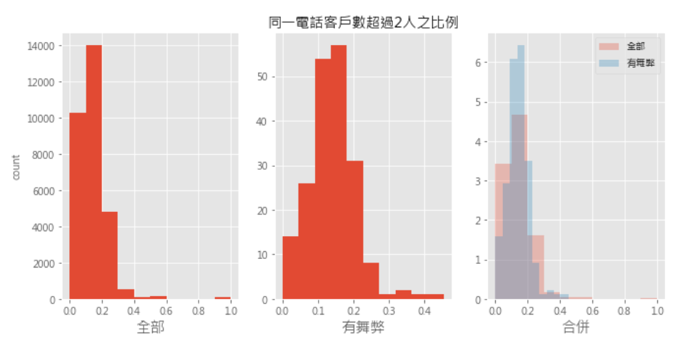
同一電話客戶數超過兩人比例
圖說
有舞弊的個案比例偏高
推論
家人比例偏高或者都是假電話
如此舞弊情況機率增加

Slide 17
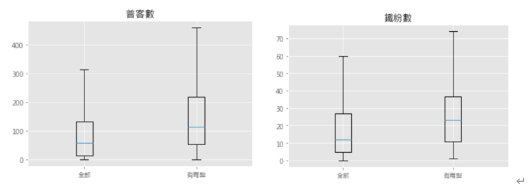
客戶種類
圖說
舞弊業務員通常擁有較多普客與鐵粉
推論
鐵粉較容易完全信任業務員
普客可能向多家機構買保險或者對保險較不在乎因而較難注意細節

Slide 18
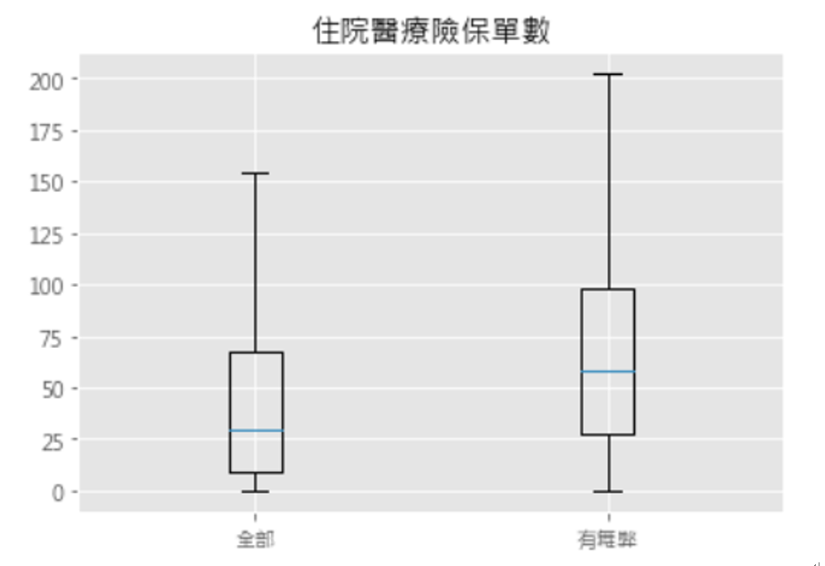
住院醫療保單數
圖說
舞弊業務員擁有較多醫療保單數
推論
AH會賣住院醫療(保單費用比較高) 期繳比較有機會操作

